Slide 1
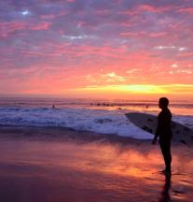
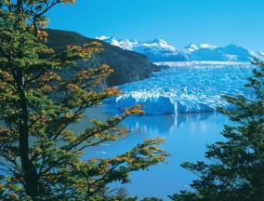
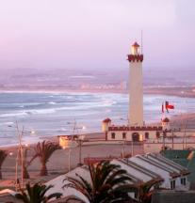
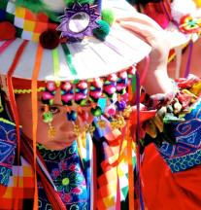

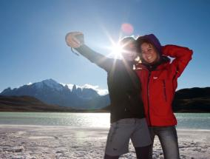
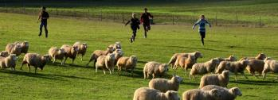
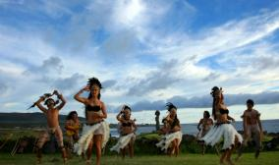
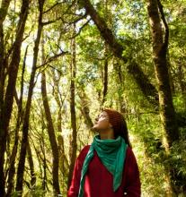
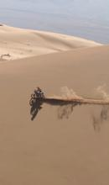
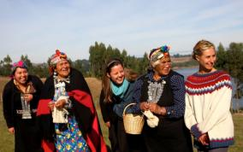
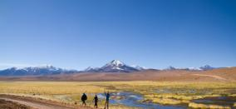
Notes:
Portada 1

Slide 2
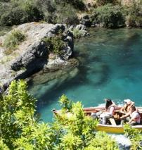
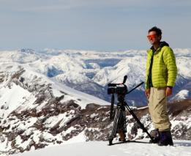
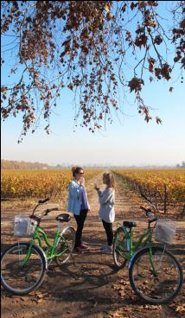


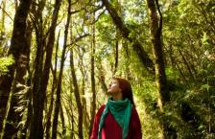
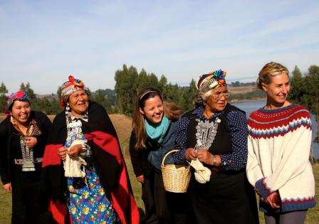
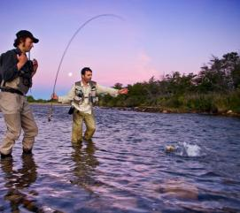
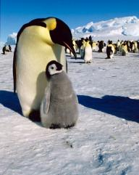
Notes:
Portada 2

Slide 3
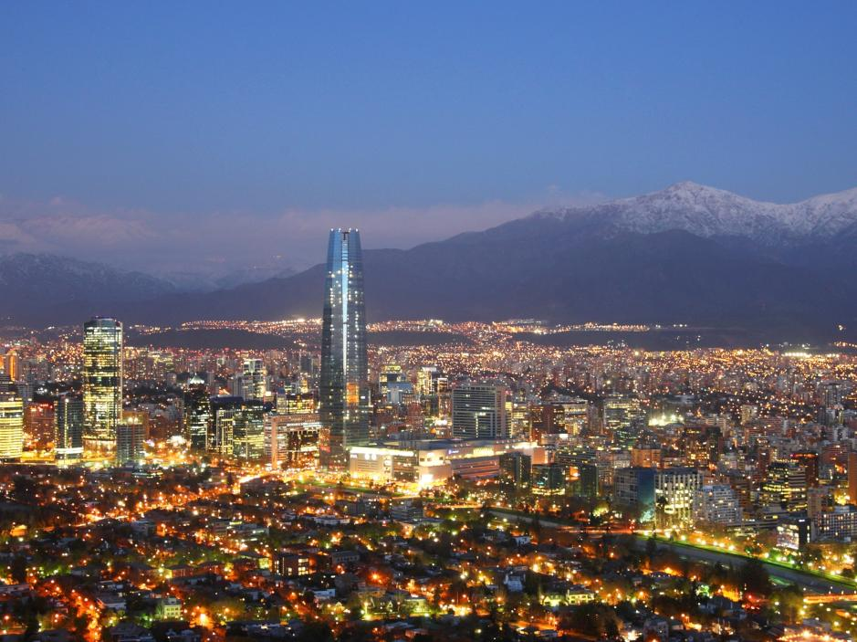

Chile,
destino ideal para Turismo de Reuniones

Slide 4
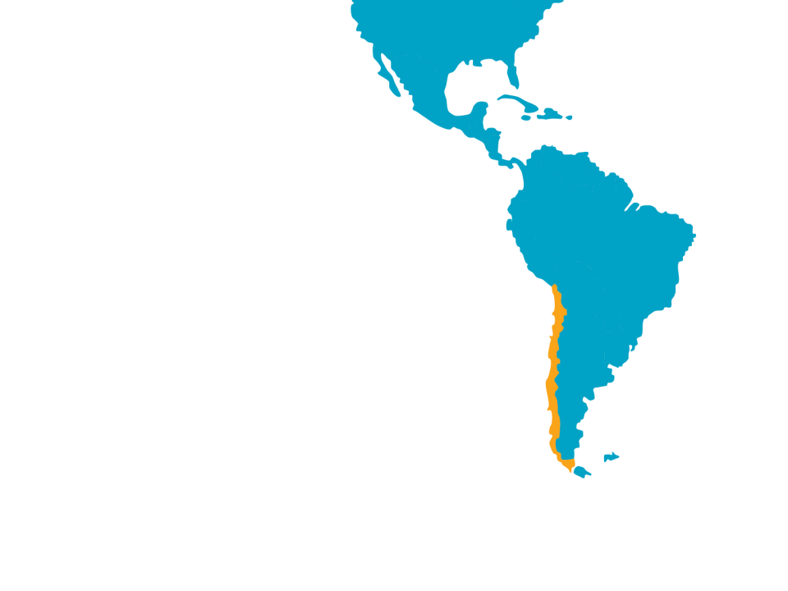
El país más largo del
mundo con 4.329 kms
Area
AMÉRICA DEL SUR
Isla de Pascua
Santiago
Antártica
Territorio
756,096 km² - 22 hab/km²
Más de 6,000 km de borde costero
Población 17,800,000
Idioma
Español
$
Peso Chileno
(CLP)

Slide 5











AMÉRICA DEL NORTE
EUROPADEL SUR
Océano Pacífico
OCEANÍASUR
Santiago
Océano Atlántico
AMÉRICA DEL SUR
+ 17 líneas aéreas vuelan a Chile

Slide 6
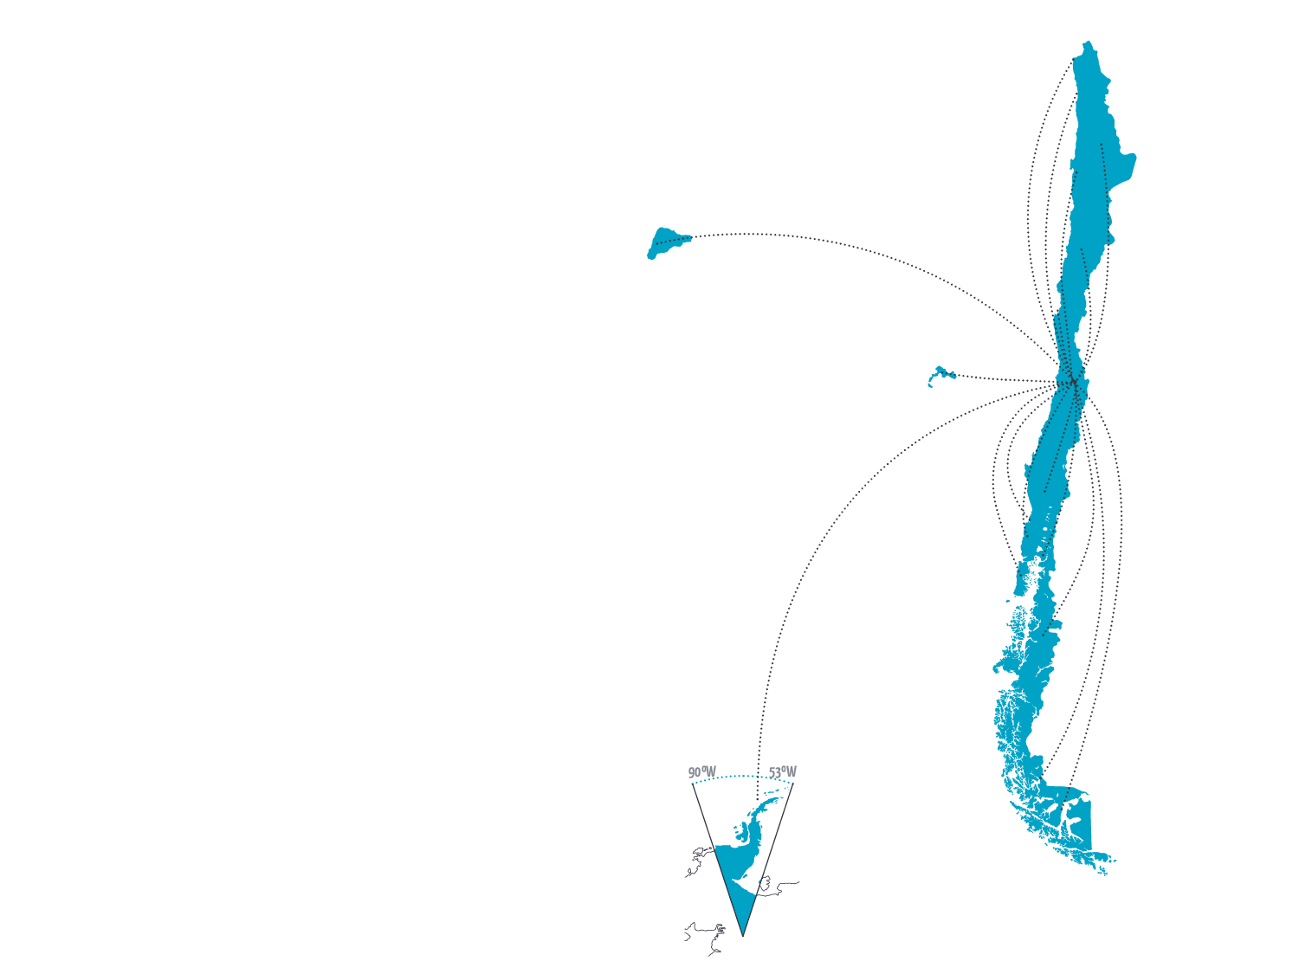
Arica
Iquique
Calama
Antofagasta
Chile,
un país conectado
Copiapó
Isla de Pascua
La Serena
Robinson Crusoe
Santiago
HORAS DE VUELO DESDE SANTIAGO
Arica: 2:30
Puerto Montt: 1:45
Punta Arenas: 3:20
Isla de Pascua: 4:50
Concepción
Valdivia
Temuco
Osorno
Chiloé
Puerto Montt
Balmaceda
Puerto Natales
Punta Arenas
Antártica

Slide 7
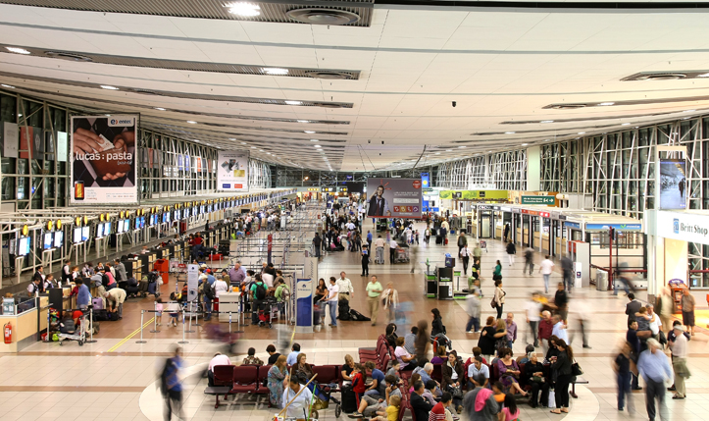
Aeropuerto Internacional de Santiago
AMÉRICA DEL NORTE
14 millones de pasajeros es la capacidad anual del aeropuerto Comodoro Arturo Merino Benítez.
Elegido 2 veces como el mejor aeropuerto en Latinoamérica, por ser uno de los más seguros y modernos de la región.
30 millones de pasajeros será la capacidad del nuevo aeropuerto internacional de Santiago que se inaugurará el año 2019.

Slide 8
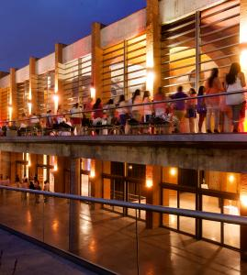

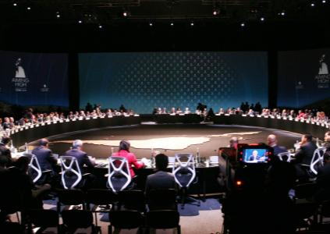
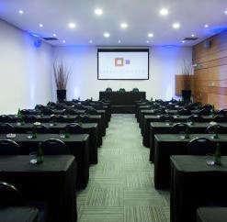
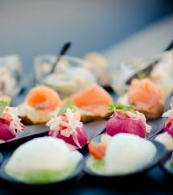
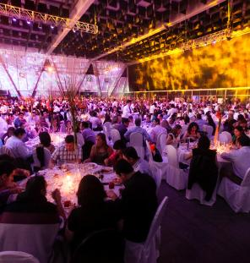
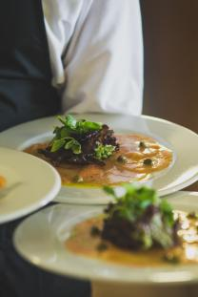
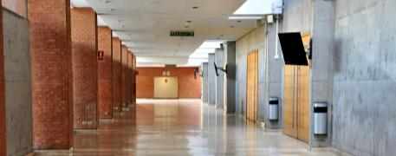
razones para elegir Chile como destino de Reuniones
7

Slide 9





1
Estabilidad Económica y Política
Notes:
Indicaciones para realizar cambios:
-una sola foto
-no cambiar tamaño de título ni tipografía

Slide 10

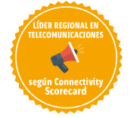

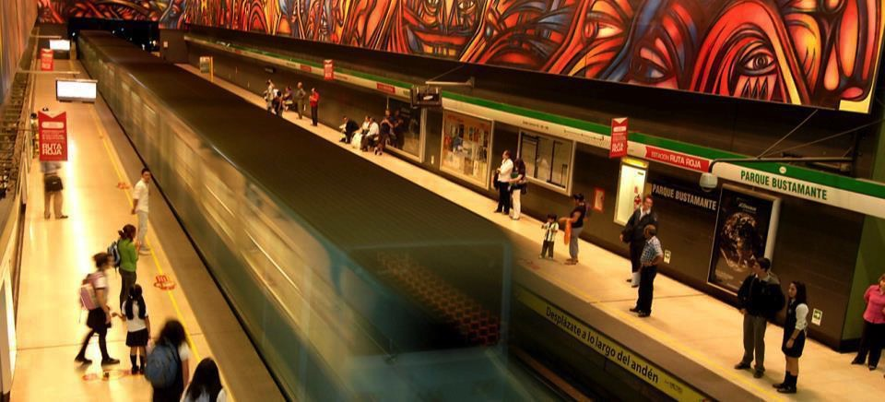
2
Moderna Tecnología e Infraestructura
Notes:
Indicaciones para realizar cambios:
-una sola foto
-no cambiar tamaño de título ni tipografía

Slide 11




Seguridad y Calidad de Vida
3
Notes:
Indicaciones para realizar cambios:
-una sola foto
-no cambiar tamaño de título ni tipografía

Slide 12




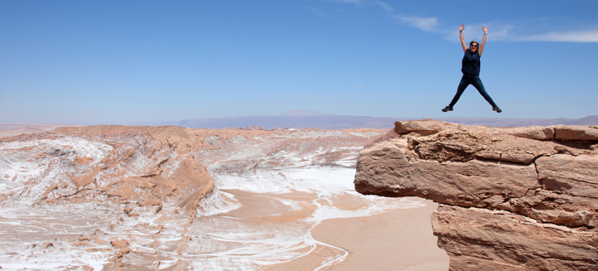
Destino Reconocido Internacionalmente
4
Notes:
Indicaciones para realizar cambios:
-una sola foto
-no cambiar tamaño de título ni tipografía

Slide 13




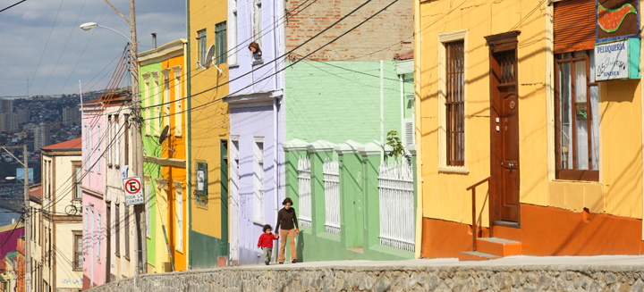
Cultura y Patrimonio
5
Notes:
Indicaciones para realizar cambios:
-una sola foto
-no cambiar tamaño de título ni tipografía

Slide 14
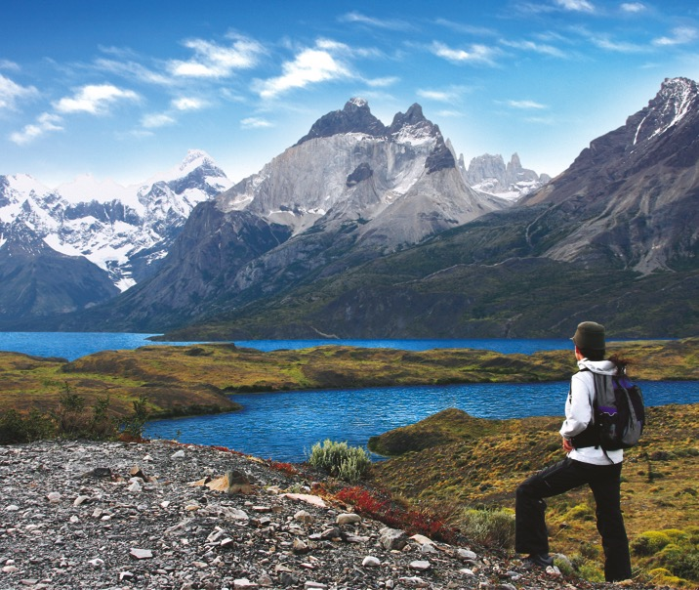


6
Paisajes Sorprendentes
Notes:
Indicaciones para realizar cambios:
-una sola foto
-no cambiar tamaño de título ni tipografía

Slide 15
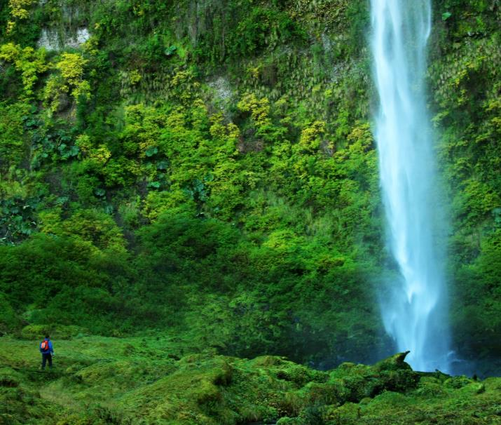




7
Destino sustentable
Notes:
Indicaciones para realizar cambios:
-una sola foto
-no cambiar tamaño de título ni tipografía

Slide 16
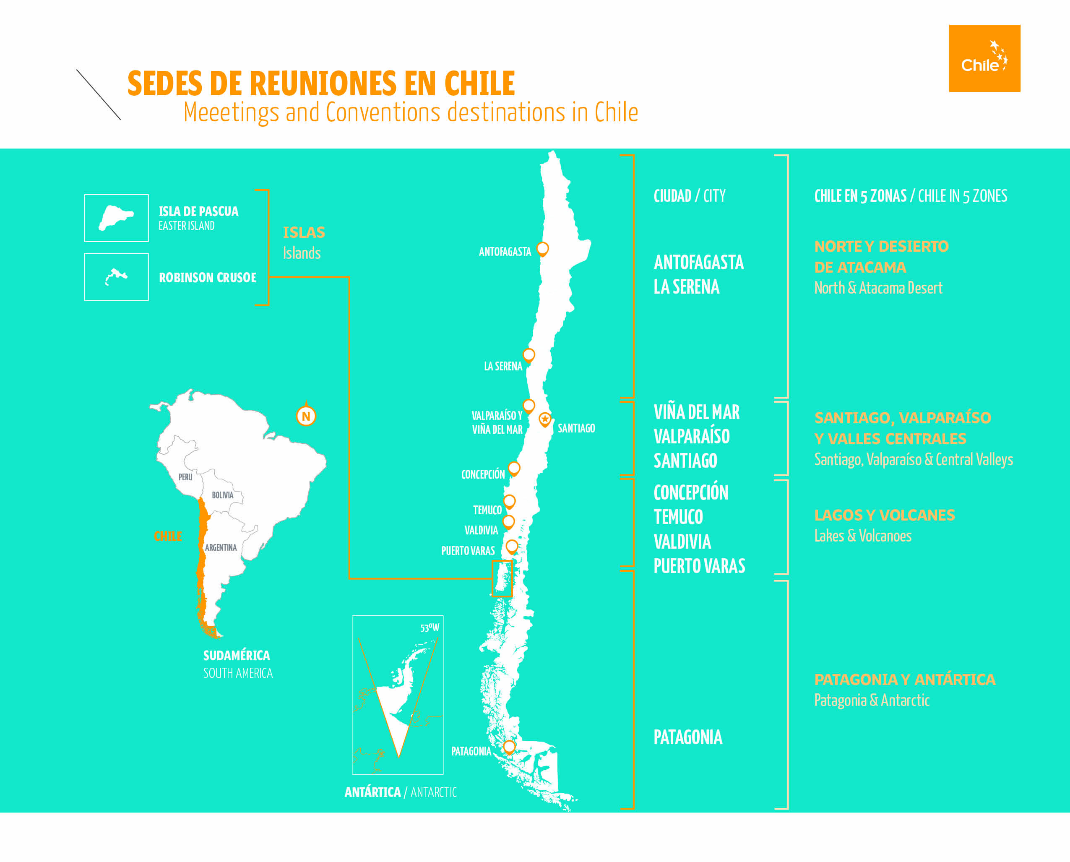

Slide 17
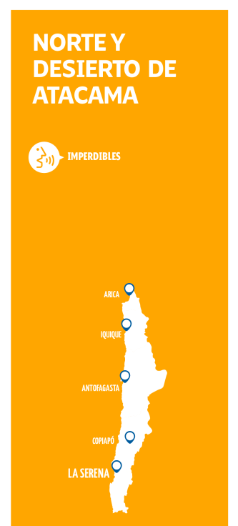
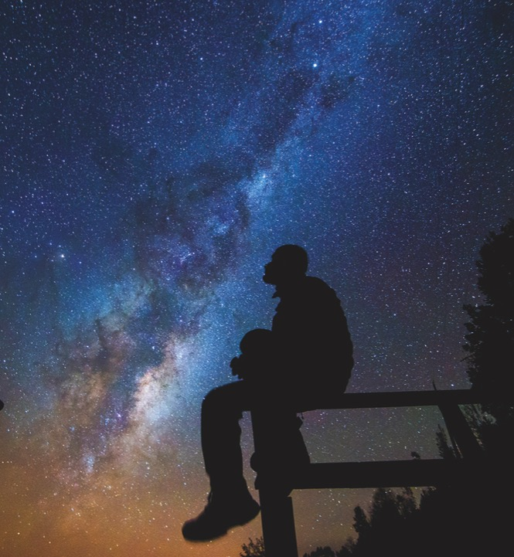
Arica
LAGO CHUNGARÁ
SAN PEDRO DE ATACAMA
SALITRERAS DE HUMBERSTONE Y SANTA LAURA
RUTAS DE LAS ESTRELLAS
PLAYAS CRISTALINAS Y DE ARENA BLANCA

Slide 18
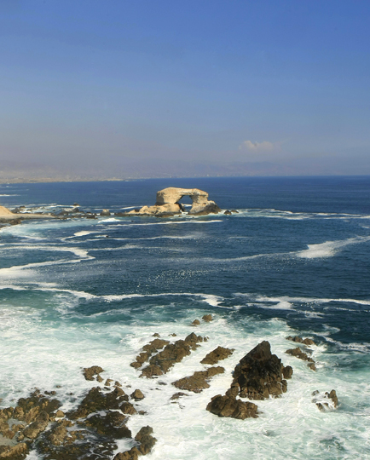
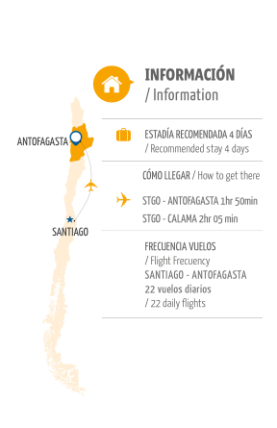

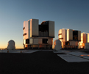
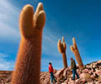
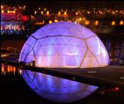
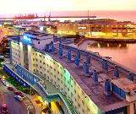
Antofagasta

Slide 19
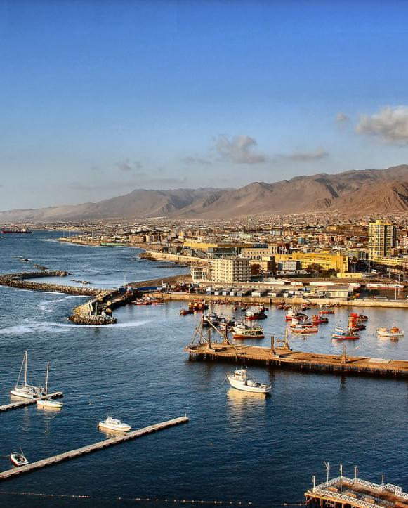

Antofagasta
Infraestructura
Antofagasta y Calama, 2.900 habitaciones 3,4 y 5 estrellas.
Capacidad de albergar hasta 880 delegados en salones de convenciones de hoteles.
Antofagasta está a 1h y 50 min desde Santiago, vía aérea. Calama 2 h y 10 minutos.
Reciento ferial de 112.000 mt2 para ferias y eventos de gran envergadura.
Puerto de Antofagasta tiene ubicación estratégica en la costa. Permite la salida de la mayoría de las exportaciones de cobre de Chile.

Slide 20
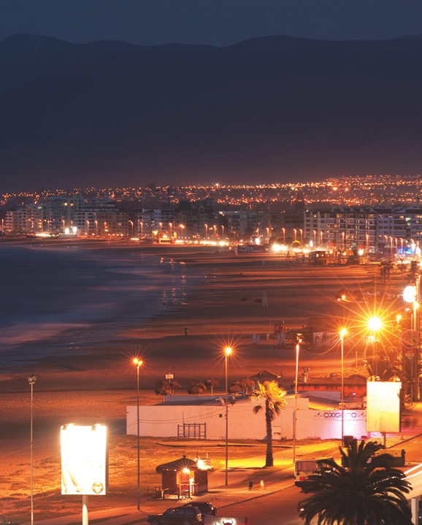
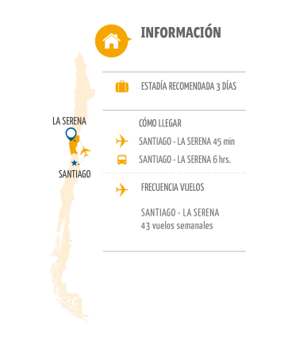

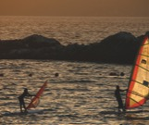
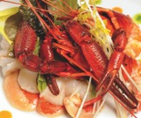
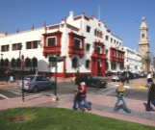

La Serena

Slide 21



La Serena
Infraestructura
Más de 900 habitaciones en hoteles de 3, 4 y 5 estrellas.
Capacidad de albergar hasta 1.020 delegados en sus Centros de Convenciones.
Ubicada a sólo 45 minutos en avión desde Santiago.
Generosa red de servicios turísticos habilitados para el desarrollo del turismo de negocios.
Estratégico emplazamiento: de cordillera a mar en pocos minutos. Desde el místico Valle de Elqui al pintoresco puerto de Coquimbo.

Slide 22



CENTRO DE ESQUÍ EN LOS ANDES
RUTAS VITIVINÍCOLAS
VALPARAÍSO, Patrimonio de la Humanidad UNESCO
CIUDAD MINERA DE SEWELL, Patrimonio de la Humanidad UNESCO
PICHILEMU, capital del surf

Slide 23







Viña del Mar

Slide 24



Arica
Viña del Mar
Infraestructura
La Serena
Cerca de 2.500 habitaciones en hoteles de 5, 4 y 3 estrellas categoría superior y capacidad de recibir hasta 1.000 delegados.
Fácil acceso: el Aeropuerto Internacional de Santiago se encuentra a sólo 60 minutos.
Cuenta con concurridas playas, paseos costeros, parques y casino, e intensas actividades artísticas, culturales y recreacionales.
Consolidada como una de las principales ciudades de Sudamérica para recibir congresos por sus excelentes servicios e infraestructura.

Slide 25







Valparaíso
¡NO TE PIERDAS LOS MUSEOS DE PABLO NERUDA EN VALPARAÍSO E ISLA NEGRA!

Slide 26


Arica
Valparaíso
Infraestructura
La Serena
Más de 900 habitaciones en hoteles 3 y 4 estrellas, y atractivos hoteles boutique.
Salones y centros de eventos en construcciones históricas, con capacidad para más de 1.000 personas. Universidades y hoteles también ofrecen salas de eventos.
Puerto de Valparaíso: Capital cultural y legislativa de Chile y un destino turístico de clase mundial.
A 30 minutos en automóvil desde Valparaíso se ubica el Valle de Casablanca.

Slide 27







Santiago

Slide 28


.
Santiago
Infraestructura
Más de 10.000 habitaciones en hoteles 4 y 5 estrellas y centros de convenciones para más de 7 mil delegados.
Los centros de eventos CasaPiedra y Espacio Riesco tienen capacidad para 2.200 y 5.000 delegados respectivamente, y cuentan con 4 mil y 33 mil mts² para exposiciones.
A partir del 2018, Santiago tendrá 16 mil habitaciones dentro del radio urbano.
Excelente transporte público: sistema de metro reconocido mundialmente y modernas autopistas.

Slide 29


RUTA DE LAS AGUAS TERMALES
CENTROS DE ESQUÍ ENTRE BOSQUES MILENARIOS
CULTURA MAPUCHE
CIRCUITO TURÍSTICO CUENCIA LAGO LLANQUIHUE
ISLA DE CHILOÉ

Slide 30







Concepción

Slide 31



.
Infraestructura
Concepción
Cuenta con 1.500 habitaciones en Hoteles 4 y 5 estrellas y salones para eventos de 1.450 delegados.
En los alrededores de Concepción, hay atractivos naturales, como Parques Nacionales, centenarios viñedos y actividades deportivas de nieve durante el invierno.
Combinación de barrios universitarios, una animada vida nocturna, edificios históricos y toda la comodidad y sofisticación de una ciudad moderna.

Slide 32







Temuco

Slide 33



Temuco
Infraestructura
Cuenta con infraestructura para acoger 1.250 delegados, además de tener más de 800 habitaciones en hoteles de 3 a 5 estrellas.
Pucón, capital del turismo aventura del sur de Chile, se encuentra a 100 km. y también cuenta con espacios para realizar reuniones de 1.000 delegados.
Ubicación privilegiada: se encuentra equidistante de los principales atractivos turísticos de la región.
Parques nacionales, lagos, ríos, volcanes, termas y variados circuitos étnico-culturales están presentes en esta zona.

Slide 34







Valdivia
Capital cultural de América 2016

Slide 35



.
Valdivia
Infraestructura
Declarada Capital Cultural de América 2016, Valdivia es ideal para realizar eventos de hasta 1.000 personas. Cuenta con + 1100 camas en hoteles 3,4 y 5 estrellas.
Gracias a su carácter fluvial, único en el Pacífico Sur, Valdivia y entorno conforman una de las ciudades más hermosas de Chile.
Dinámica vida cultural, universitaria y científica. Rodeada de lagos, reservas naturales e imponentes volcanes.
En la ciudad es posible acceder a una variada oferta de gastronomía patagónica y cervecerías locales que elaboran productos de gran calidad.

Slide 36







Puerto Varas
Chile tiene más de 2.900 volcanes

Slide 37



.
Puerto Varas
Infraestructura
Oferta hotelera compuesta por 1.300 habitaciones en hoteles 4 y 5 estrellas y capacidad de hasta 1.000 delegados.
Enclavada a orillas del lago Llanquihue, rodeado de los volcanes Osorno, Calbuco y Puntiagudo.
Destino ideal para realizar actividades outdoors como trekking, kayaking, pesca con mosca, además de diversos tours en maravillosos paisajes.
Variada y atractiva gastronomía, con sabores de la patagonia, repostería de influencia alemana, platos chilenos productos del mar. La ciudad tiene un casino de juegos en plaza principal a pocos metros de la costanera del lago.

Slide 38







Torres del Paine
8va. Maravilla del Mundo

Slide 39


.
Torres del Paine
Infraestructura
Es uno de los mejores destinos naturales del planeta, según National Geographic.
Elegida la 8va. Maravilla del Mundo y Reserva Mundial de la Biósfera UNESCO.
Destino ideal para realizar actividades de turismo aventura, con +10 hoteles de 4 y 5 estrellas en el parque y sus alrededores.
Los principales atractivos del parque son los cuernos y sus famosas torres de granito. El glaciar y lago Grey, desde donde se navega hasta las imponentes paredes de hielo. Circuito de trekking de la W.

Slide 40

El Sello Q es un distintivo que se le otorga a los prestadores de servicios turísticos desde el 2011, que cumplen con las normas de calidad turística.
Sello para Agencias de Viajes Alojamientos Turísticos, Guías de Turismo, Tour Operadores y Turismo Aventura.
En la actualidad hay más de 350 prestadores con Sello Q.
Más información: www.calidadturistica.cl

Slide 41

Desde 2013 SERNATUR entrega la Distinción Turismo Sustentable a los alojamientos que cumplan con criterios de sustentabilidad.
Sello S fue reconocido por el Consejo Global de Turismo Sustentable (GSTC), la principal autoridad internacional.
En la actualidad, hay cerca de 60 alojamientos con esta distinción a lo largo de Chile.
Más información: www.chilesustentable.travel

Slide 42





NOVEDADES
Chile:
2° destino de mayor crecimiento entre viajeros de lujo por (Virtuoso)
Chile:
entre los
mejores países para viajeros solitarios por
(Travel + Leisure)
Valle de Colchagua:
destino top del mundo para Lunas de Miel
(Lonely Planet)
Torres del Paine:
8a Maravilla del Mundo
(virtualtourist.com)
Isla de Pascua
entre los 22 lugares más espectaculares
del mundo
(Trip Advisor)
Puerto Varas
será sede de la Cumbre Mundial de Turismo organizada por ATTA
(ATWS 2015)
Valle del Maipo:
3a mejor región vitivinícola para visitar del mundo
(USA Today)

Slide 43


Video recomendado
Reuniones y Congresos en Chile

Slide 44



¡Muchas Gracias!
www.turismochile.travel
@congresos_chile
¡Los Esperamos!
/chiletourism
www.chile.travel
@chiletravel
/chiletravelguide

